Slide 1

מיקרואורגניזמים
מיקרואורגניזמים בשירות האדם חלק ג':
הנדסה גנטית
נושאי השיעור
הנדסה גנטית – שיטות בסיסיות
יישומי הנדסה גנטית ברפואה: ייצור הורמונים ותרכיבי חיסון
יישומי הנדסה גנטית בחקלאות: הקניית עמידות לצמחים נגד מזיקים
הסכנות בהנדסה גנטית

Slide 2



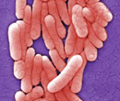
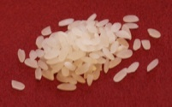
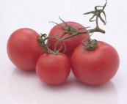
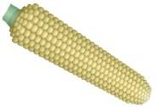
מביוטכנולוגיה קלאסית לביוטכנולוגיה מודרנית
מביוטכנולוגיה קלאסית:
במהלך ההיסטוריה למד האדם לנצל את התהליכים המבוצעים על ידי מיקרואורגניזמים או את תוצריהם לתועלתו. בני האדם אכלו לחם וגבינות, ושתו יין – תוצרי פעילות מיקרואורגניזמים,
עוד בטרם ידעו על קיומם של המיקרואורגניזמים.
זו הביוטכנולוגיה ה"ישנה":
האדם ניצל לצרכיו תהליכים שמיקרואורגניזמים עושים בדרך הטבע.
הידע והשיטות הקיימות כיום בתחום הגנטיקה מאפשרים לאדם להעביר
לחיידקים ולמיקרואורגניזמים אחרים גנים של יצורים אחרים.
הגנים הזרים מתבטאים בחיידקים כאילו הם הגנים המקוריים שלהם.
לדוגמה, חיידק שהוחדר אליו גן של בני אדם המקודד ליצירת אינסולין,
ייצר אינסולין. האינסולין המופק בדרך זו זול פי 600 (!) מאינסולין המופק מבקר.
טכניקות ההנדסה הגנטית מנוצלות גם לשינוי תכונות של אורגניזמים אחרים. לדוגמה:
יצירת צמח תירס עמיד לחרקים מזיקים עגבנייה עמידה לקרה אורז בעל תכולת חלבון גבוהה
לביוטכנולוגיה מודרנית:
חיידק מהונדס

Slide 3
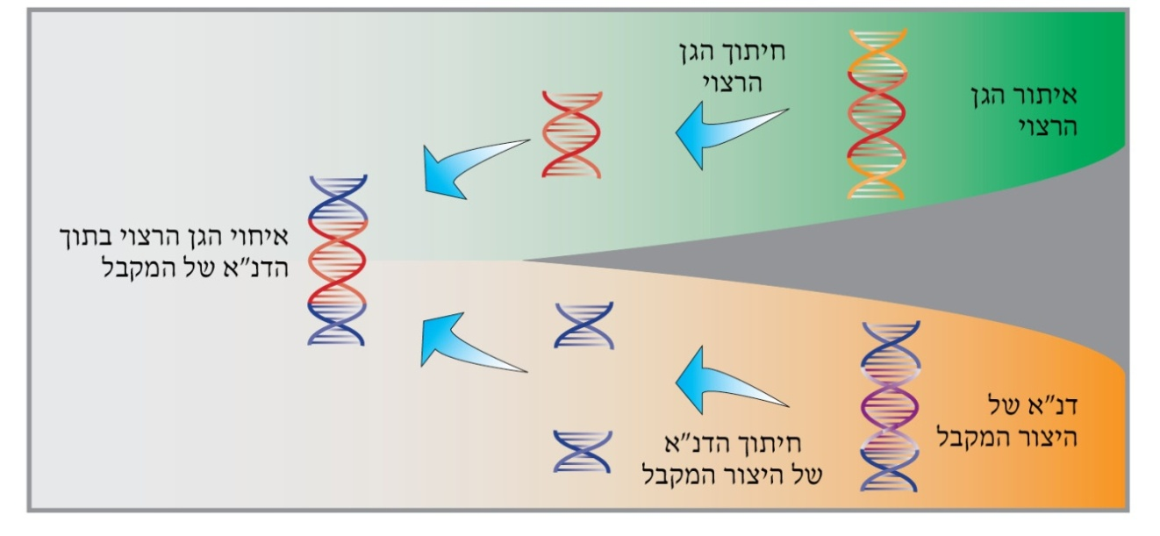
הנדסה גנטית
הנדסה גנטית היא תהליך שבו משנים את ה־DNA של יצור על מנת לשנות את תכונותיו על פי רצונו של האדם ועל פי צרכיו.
התהליך מתבצע דרך החדרת DNA שמקורו ביצור אחד או DNA מלאכותי שנוצר במעבדה, אל תאיו של היצור המקבל. בדרך זו אפשר להקנות ליצור ה"מהונדס" תכונה חדשה, לדוגמה: כושר יצירת אינסולין.
מעבירים את הגן
מיצור ליצור באמצעות
נשא (וקטור):
פלסמיד או נגיף
היצור המהונדס נקרא יצור/אורגניזם טרנסגני
הנשא (וקטור) שמשתמשים בו להעברת הגן מיצור ליצור הוא פלסמיד או נגיף – ועל כך
בשקפים הבאים.

Slide 4
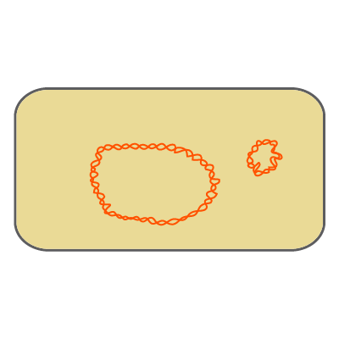
פלסמיד
פלסמיד הוא קטע DNA מעגלי קצר שמצוי בטבע בתאי חיידקים. הפלסמידים מוכפלים באופן עצמאי ומועברים לצאצאי החיידק.
הפלסמידים יכולים לעבור מתא חיידק אחד לתא אחר (לדוגמה בתהליך קוניוגציה).
לעתים הם עוברים גם לחיידק מסוג אחר.
(הפלסמידים נושאים גנים שונים. במקרים רבים אלו גנים המקנים עמידות לסוגי אנטיביוטיקה שונים. זו אחת הדרכים המרכזיות שבהן חיידקים בטבע רוכשים עמידות לאנטיביוטיקה).
בהנדסה גנטית משתמשים הרבה מאוד בפלסמידים. מייצרים בדרך מלאכותית פלסמידים הדומים לפלסמידים המצויים בדרך הטבע בחיידקים שונים, ומחדירים לתוכם את הגן הרצוי. הפלסמידים המהונדסים נקראים פלסמידים רקומביננטיים (רקומביננטי= כולל צירופי גנים חדשים).
אחר כך גורמים לכך שהפלסמידים יחדרו לתא החיידק, בעזרת טיפול שגורם לקרום תא החיידק להיות חדיר יותר מכרגיל לפרק זמן קצר. ראו תרשים בשקף הבא.
פלסמיד
4

Slide 5



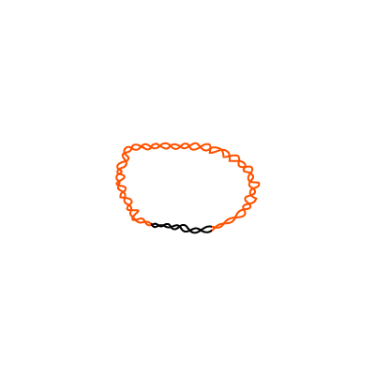
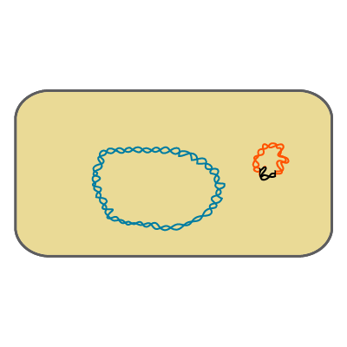
דוגמה להנדסה גנטית: העברת גן ליצירת אינסולין מתא אדם לתא חיידק בעזרת פלסמיד
תא חיידק שממנו נלקח הפלסמיד*
תא אדם שממנו נלקח הגן ליצירת אינסולין
פלסמיד
מקטע DNA הכולל את
הגן ליצירת אינסולין
פלסמיד רקומביננטי**
(פלסמיד שבו שולב הגן ליצירת אינסולין)
החדרת הפלסמיד הרקומביננטי
לחיידק המקבל
החיידק המהונדס (הרקומביננטי) מייצר אינסולין (בתהליך תעתוק ותרגום),
ומעביר את הפלסמיד עם הגן לצאצאיו.
5

Slide 6
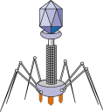

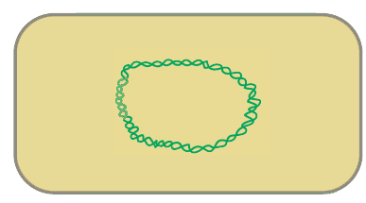
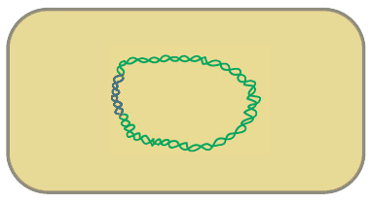
דוגמה להנדסה גנטית: העברת גן ליצירת אינסולין מתא אדם לתא חיידק בעזרת בקטריופג'
לעתים משתמשים בבקטריופג'ים בתור נשא להעברת הגן בשל יכולתם הטבעית להחדיר
את ה־DNA שלהם לתאי חיידקים.
מחדירים לבקטריופג' מקטע DNA
הכולל את הגן ליצירת אינסולין.
מקטע DNA
בקטריופג'
הבקטריופג' תוקף את החיידק ומחדיר לתוכו את מקטע ה־DNA.
חיידק
מקטע ה־DNA משתלב ב־DNA
של החיידק.
חיידק
רקומביננטי
תוצאה:
נוצר חיידק רקומביננטי שמייצר אינסולין.
למעשה, זה תהליך של טרנסדוקציה. ראו פירוק במצגת: דרכים למעבר חומר גנטי בין חיידקים.

Slide 7
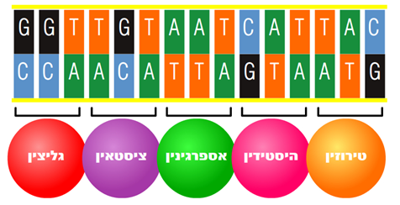
אחידות הקוד הגנטי בכל האורגניזמים מאפשרת את ההנדסה הגנטית
ההנדסה הגנטית מתאפשרת הודות לאחידות הקיימת בעולם היצורים החיים:
א. המבנה הבסיסי של ה־DNA זהה בכל היצורים החיים.
ב. הקוד הגנטי הוא אוניברסלי, כלומר, זהה כמעט לחלוטין בכל היצורים החיים:
חיידקים, צמחים, בעלי חיים ואדם. כל קודון מתורגם בכל היצורים לאותה החומצה האמינית
בדיוק! לכן אפשר להעביר גנים מיצור אחד ליצור אחר גם כאשר שני היצורים אינם מאותו המין.

Slide 8
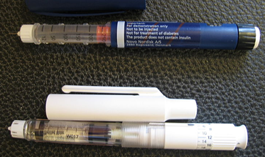
הנדסה גנטית – יישומים בתחום הרפואה: ייצור הורמונים
ייצור הורמונים בעזרת העברת הגן לייצורם מתאי אדם לתאי חיידקים:
אינסולין
הורמון הגורם להגברת
קצב הכניסה של גלוקוז
לתאי השריר ותאים אחרים.
בעבר הופק ההורמון מבלוטות היפופיזה של
פרות וחזירים. ההורמון המופק בהנדסה גנטית זול
יותר ונקי יותר מן ההורמון הטבעי.
הורמון הגדילה
יוצר לראשונה ב־1979. (זה החומר הראשון
בעולם שיוצר בשיטות של הנדסה גנטית).
ההורמון גורם לגדילת תאי העצמות,
ההורמון ניתן לילדים שגידולם מעוכב.
מחסור קיצוני בהורמון בגוף עלול לגרום לגמדות.
Photo: PerPlex (Wikimedia commons)
מזרק אינסולין המשמש אנשים חולי סוכרת
אדם הסובל מגמדות
מחסור בהורמון הגדילה
הוא אחת הסיבות לגמדות
Library of Congress, Prints & Photographs
Division, [LC-DIG-cwpbh-01950
8

Slide 9
שאלה 1
שאלה 1: בגרות תשס"ז
האינסולין שמזריקים כיום לחולי סוכרת מופק מחיידקים שהונדסו גנטית במיוחד לשם הפקת אינסולין של אדם.
א. ציינו את השלבים העיקריים של תהליך ההנדסה הגנטית של החיידקים לצורך הפקת
אינסולין.
ב. בעבר השתמשו באינסולין שהופק מבעלי חיים.
ציינו שני יתרונות שיש בהפקת אינסולין מחיידקים מהונדסים לעומת הפקתו מבעלי חיים.
9

Slide 10
תשובה 1א: שלבי ייצור אינסולין בשיטות של הנדסה גנטית
שאלה 1: בגרות תשס"ז
האינסולין שמזריקים כיום לחולי סוכרת מופק מחיידקים שהונדסו גנטית במיוחד לשם הפקת אינסולין של אדם.
א. ציינו את השלבים העיקריים של תהליך ההנדסה הגנטית של החיידקים לצורך הפקת
אינסולין.
ב. בעבר השתמשו באינסולין שהופק מבעלי חיים.
ציינו שני יתרונות שיש בהפקת אינסולין מחיידקים מהונדסים לעומת הפקתו מבעלי חיים.
תשובה:
א. שלבי התהליך שבו מתקבלים חיידקים המייצרים אינסולין של אדם הם:
חיתוך קטע DNA של אדם ובידוד המקטע המקודד לאינסולין.
בידוד קטע DNA של חיידק וחיתוכו.
השתלת הגן שבודד מ־DNA של אדם בפלסמיד / בקטע DNA של חיידק.
השתלת הפלסמיד או קטע ה־DNA המכיל את הגן של האדם לחיידק וריבוי החיידקים.
ב. בשקף הבא.
10

Slide 11
תשובה 1ב: יתרונות השימוש בתרופות המיוצרות בהנדסה גנטית
שאלה 1: בגרות תשס"ז
האינסולין שמזריקים כיום לחולי סוכרת מופק מחיידקים שהונדסו גנטית במיוחד לשם הפקת אינסולין של אדם.
א. ציינו את השלבים העיקריים של תהליך ההנדסה הגנטית של החיידקים לצורך הפקת
אינסולין.
ב. בעבר השתמשו באינסולין שהופק מבעלי חיים.
ציינו שני יתרונות שיש בהפקת אינסולין מחיידקים מהונדסים לעומת הפקתו מבעלי חיים.
תשובה:
ב. יתרונות בהפקת אינסולין מחיידקים מהונדסים:
אינסולין שהופק מחיידקים הוא אינסולין אנושי (הופק מגן של תאי אדם) ולכן לא תהיה תגובה חיסונית של דחייה בגוף המקבל. כמו כן הוא מותאם יותר לרצפטורים בקרומי התאים ולכן יעיל יותר.
תהליך מהיר יותר בגלל זמן הדור הקצר בחיידקים ולכן אפשר להפיק כמויות גדולות יותר.
עלות ההפקה נמוכה.
קל יותר לקבל מוצר נקי. הסיכוי להעברת מחלות קטן יותר.
11

Slide 12
שאלה 2:
שאלה 8: בגרות תש"ס
כיום מייצרים בהנדסה גנטית הורמון גדילה "אנושי" על ידי שימוש בחיידקים.
איזה תנאי הוא תנאי הכרחי לייצור הורמון גדילה בשיטה זו?
א. יש לחיידק גן זהה לגן ה"אנושי" האחראי לייצור הורמון הגדילה.
ב. הורמון הגדילה מכתיב לחיידקים קצב התרבות מהיר.
ג. הגן ה"אנושי" יכול לעבור שכפול ושעתוק בתוך החיידק.
ד. החיידק מייצר נבגים (ספורות).
12

Slide 13
תשובה
שאלה 2: בגרות תש"ס
כיום מייצרים בהנדסה גנטית הורמון גדילה "אנושי" על ידי שימוש בחיידקים.
איזה תנאי הוא תנאי הכרחי לייצור הורמון גדילה בשיטה זו?
א. יש לחיידק גן זהה לגן ה"אנושי" האחראי לייצור הורמון הגדילה.
ב. הורמון הגדילה מכתיב לחיידקים קצב התרבות מהיר.
ג. הגן ה"אנושי" יכול לעבור שכפול ושעתוק בתוך החיידק.
ד. החיידק מייצר נבגים (ספורות).
תשובה:
התשובה הנכונה היא ג'.
13

Slide 14

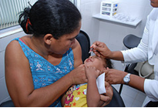

הנדסה גנטית – יישומים בתחום הרפואה: ייצור תרכיבי חיסון
זה שנים רבות נוהגים לחסן את בני האדם חיסון פעיל שנועד למנוע מחלות.
לדוגמה: חיסון נגד פוליו – מחלת שיתוק ילדים.
תכולת החיסון
החיסון מכיל את הגורם
למחלה – נגיף הפוליו
כשהוא מומת או מוחלש.
החיסון נגד שיתוק ילדים ניתן דרך הפה
Imprensalauro/FLIKER
מטרת החיסון
נגד הנגיפים תתעורר תגובה חיסונית ראשונית. ייווצרו בגוף תאי זיכרון ייחודיים לנגיף, הנשארים בגוף לאורך שנים רבות.
אם הנגיף יחדור שוב לגוף, תאי הזיכרון יגיבו תגובת חיסון שניונית: הם יגרמו ליצירת נוגדנים ותאי הרג מהר יותר ובכמות גדולה יותר מאשר בתגובה הראשונית.
עקב התגובה החזקה והמהירה לא יצליח הנגיף להתרבות בגוף ולגרום למחלה.
הסיכון בחיסון
יש סיכון (אמנם קטן מאוד) שהנגיפים לא יומתו או יוחלשו כהלכה, ואז החיסון עצמו יגרום למחלה (שתוצאותיה הרות אסון: שיתוק).
פתרון אפשרי
לא לשים בחיסון נגיפים שלמים אלא רק את חלבוני המעטפת שלהם
את החלבונים מפיקים בשיטות של הנדסה גנטית – ועל כך בשאלה הבאה.
14

Slide 15
שאלה 3: יצירת תרכיב חיסון נגד שיתוק ילדים בהנדסה גנטית
שאלה 3:
בהנדסה גנטית אפשר להחדיר את הגנים המקודדים את חלבוני המעטפת של נגיף שיתוק ילדים לחיידק E.coli.
א. הסבירו כיצד E.coli ש"יהונדס" בדרך זו יוכל לשמש להפקת חיסון פעיל נגד שיתוק ילדים?
ב. מה היתרון של חיסון בעזרת E.coli "מהונדס" לעומת חיסון בנגיף מוחלש של שיתוק ילדים?
15

Slide 16
תשובה
שאלה 3:
בהנדסה גנטית אפשר להחדיר את הגנים המקודדים את חלבוני המעטפת של נגיף שיתוק ילדים לחיידק E.coli.
א. הסבירו כיצד E.coli ש"יהונדס" בדרך זו יוכל לשמש להפקת חיסון פעיל נגד שיתוק ילדים?
ב. מה היתרון של חיסון בעזרת E.coli "מהונדס" לעומת חיסון בנגיף מוחלש של שיתוק ילדים?
תשובה:
א. החיידק המהונדס ייצור את חלבוני המעטפת של הנגיף. חלבוני המעטפת יופקו מן החיידקים ויוזרקו לאדם (או החיידקים יוזרקו לאדם). בעקבות זאת ייווצרו באדם נוגדנים נגד חלבוני המעטפת של הנגיף וייווצר זיכרון חיסוני. אם האדם יותקף על ידי נגיף שיתוק ילדים, תזהה המערכת החיסונית את חלבוני המעטפת שלו ותתקוף אותו.
ב. תרבית של נגיפים מוחלשים עלולה להכיל גם נגיפים שלא הוחלשו או עברו מוטציה ונעשו אלימים. חלבוני המעטפת אינם יכולים להפוך לנגיפים אך הם אנטיגנים של שיתוק ילדים ולכן אין בהם סכנת מחלה.
16

Slide 17
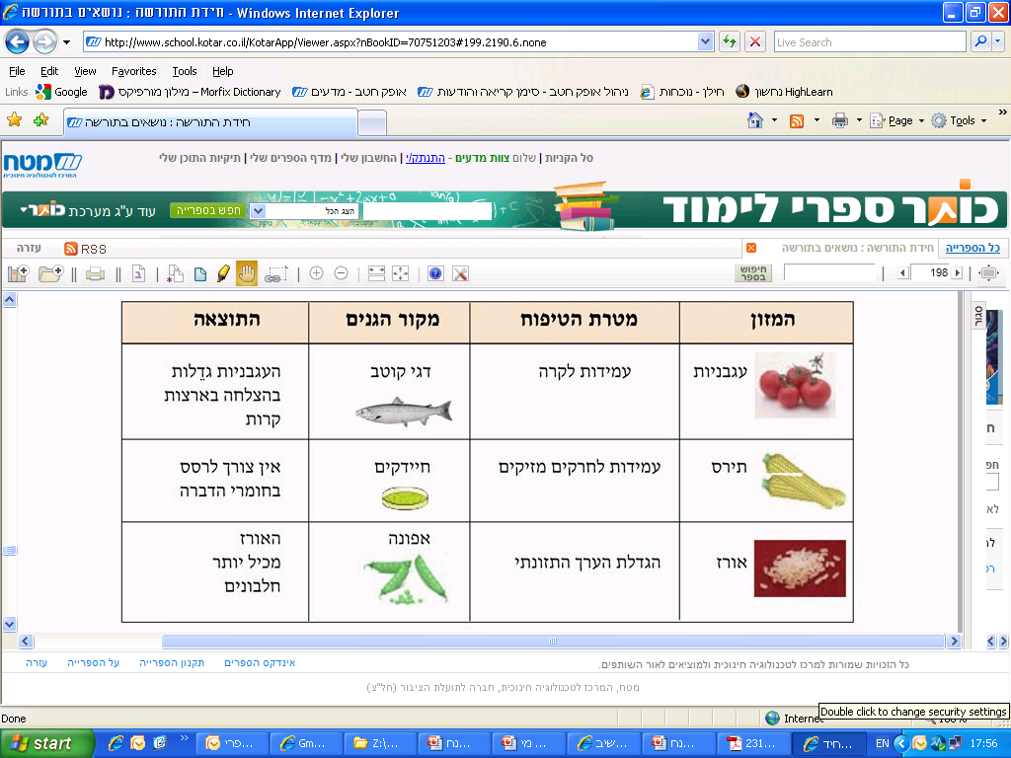



הנדסה גנטית – דוגמאות ליישומים: השבחת צמחים
השבחת צמחים חקלאיים (שיפור תכונות קיימות או החדרת תכונות חדשות).
המטרות העיקריות: הגדלת כמות היבול ואיכותו.
דוגמאות:
17

Slide 18
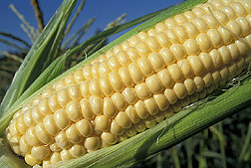
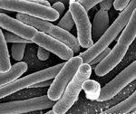
שימוש בהנדסה גנטית בחקלאות: העברת גנים לצמחים להקניית עמידות נגד מזיקים
כיום, במקצת הגידולים החקלאיים כגון תירס, משתמשים בצמחים מהונדסים שהוחדר אליהם
גן המקנה להם עמידות בפני מזיקים (חרקים שניזונים מן הצמח וגורמים לירידה בכמות היבול ובאיכותו).
2.
העבירו את הגן
המקדד ליצירת הרעלן
מן החיידק לצמחי תירס.
© Anlace at Wikimedia commons
Doug WilsonK7188-18/usda
1. החיידק בצילוס תרינגינסיס (Bt) הוא
מייצר הרעלן הגורם למותם של חרקים,
הניזונים ממזון המכיל את החיידק.
3. התוצאה: הצמח המהונדס מייצר בעצמו את הרעלן וקוטל את המזיקים התוקפים אותו. הרעלן קטלני לחרקים המזיקים,
אך אינו פוגע בבני אדם ולכן אין חשש
לאכול את התירס.
היתרון: אין צורך להשתמש בחומרי הדברה, הגורמים נזק לסביבה.
משתמשים גם בחיידק עצמו בתור מדביר ביולוגי בעזרת פיזורו ישירות על הצמחים – על נושא זה ראו פירוט במצגת: מיקרואורגניזמים בשירות האדם חלק ב'.
ראו פירוט על הדברה ביולוגית והדברה כימית במצגת מיוחדת לנושא זה.
18

Slide 19
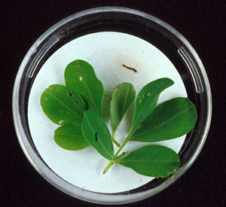
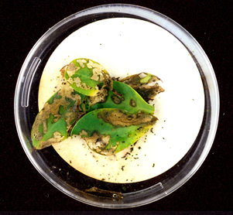
שימוש בהנדסה גנטית בחקלאות: העברת גנים לצמחים להקניית עמידות נגד מזיקים
עלי צמח מהונדס שהחדירו אליו את הגן ליצירת הרעלן אינם נפגעים מן המזיקים.
לעומת זאת עלי צמח רגיל מאותו הסוג, שלא הונדס – נאכלים.
Herb Pilcher , taken from agricultural research srvice, USDA
19

Slide 20
שאלה 4: העלאת רעיונות להשבחת צמחי מאכל וחיות משק
שאלה 4:
חשבו והעלו רעיונות:
מה אפשר לשנות ולשפר בהנדסה גנטית של צמחי מאכל וחיות משק? תנו דוגמאות.
20

Slide 21
תשובה
שאלה 4:
חשבו והעלו רעיונות:
מה אפשר לשנות ולשפר בהנדסה גנטית של צמחי מאכל וחיות משק? תנו דוגמאות
תשובה:
זירוז קצב הגידול של צמחים (כך יהיה אפשר לגדל מזון רב יותר באותו הזמן).
שיפור הערך התזונתי של התוצרת החקלאית (פחות שומן בחלב, יותר חלבון בביצים,
יותר ויטמינים בירקות).
שיפור הטעם של התוצרת החקלאית (פֵּרות מתוקים יותר, ירקות עסיסיים יותר).
הארכת חיי המדף של פֵּרות וירקות.
הקניית עמידות בפני מזיקים לצמחים (כך אפשר להימנע מריסוס בחומרי הדברה רעילים).
טיפוח צמחים עמידים לתנאי סביבה קשים כמו יובש וטמפרטורות קיצוניות.

Slide 22
שאלה 5: ההנדסה הגנטית שוברת את מחסום המינים
שאלה 5:
בני האדם השביחו צמחים ובעלי חיים חקלאיים דרך הכלאות, בחירת הצאצאים המובחרים,
הכלאה ביניהם וחוזר חלילה.
ההנדסה הגנטית מגדילה את אפשרויות ההשבחה משום שהיא שוברת את מחסום המינים.
הסבירו מדוע.
ההנדסה הגנטית מאפשרת את שבירת מחסום המינים
22

Slide 23
שאלה
שאלה 5:
ההנדסה הגנטית מאפשרת את שבירת מחסום המינים
תשובה:
השבחה קלסית (הכלאות) | השבחה באמצעות הנדסה גנטית
מאגר הגנים קטן יותר כי אפשר להכליא רק בין זכר לנקבה השייכים לאותו המין. | מאגר הגנים גדול מאוד. ההנדסה הגנטית מאפשרת העברת גנים בין יצורים ממינים שונים. אפשרות זו מגדילה מאוד את מאגר הגנים האפשרי .
לא תמיד מתקבלים הצאצאים בצירוף התכונות הרצוי, ולפעמים הצאצאים בעלי תכונות בלתי רצויות. | אפשר לשלוט טוב יותר בצירוף התכונות של הצאצאים, כי הוא תלוי בגנים שהועברו.
23

Slide 24
שאלה 6: ניצול חיידקים בהנדסה גנטית בחקלאות וברפואה
שאלה 5: בגרות תש"ע
חיידקים מנוצלים על ידי האדם בשיטות של הנדסה גנטית.
א. תארו בקצרה דוגמה לשימוש בחיידקים בהנדסה גנטית, שנועד להגן על צמחים
מפני מזיקים.
ב. תארו בקצרה דוגמה של שימוש בחיידקים בהנדסה גנטית בשירות הרפואה.
24

Slide 25
תשובה
שאלה 6: בגרות תש"ע
חיידקים מנוצלים על ידי האדם בשיטות של הנדסה גנטית.
א. תארו בקצרה דוגמה לשימוש בחיידקים בהנדסה גנטית, שנועד להגן על צמחים
מפני מזיקים.
ב. תארו בקצרה דוגמה של שימוש בחיידקים בהנדסה גנטית בשירות הרפואה.
תשובה:
א. שימוש בהנדסה גנטית בתחום החקלאות:
השתלת גן של החיידק Bt, שאחראי לייצור רעלן נגד חרקים מזיקים בצמחים, מאפשר לצמחים שהושתל בהם הגן לייצר את הרעלן הקוטל את החרקים המזיקים שתוקפים אותם.
ב. שימוש בהנדסה גנטית בתחום הרפואה:
החדרת גן אנושי לייצור הורמונים כמו הורמון גדילה או אינסולין לחיידקים מאפשרת
קבלת הורמונים אלו בדרך מהירה, זולה ונקייה.
החדרת גן של מעטפת וירוס לחיידקים מאפשר קבלת תרכיבי חיסון בטוחים נגד
מחלות ויראליות באדם. תרכיבי חיסון אלו בטוחים יותר מתרכיבים הכוללים את
הווירוס (נגיף) השלם כשהוא מוחלש.
25

Slide 26
שאלה 7: המטרות העיקריות של הנדסה גנטית בחקלאות
שאלה 7: בחינת בגרות תשס"ד
כיום משתמשים יותר ויותר בהנדסה גנטית בחקלאות.
מהן המטרות העיקריות לשימוש בהנדסה גנטית בחקלאות? תנו דוגמאות.

Slide 27
תשובה
שאלה 7: בחינת בגרות תשס"ד
כיום משתמשים יותר ויותר בהנדסה גנטית בחקלאות.
מהן המטרות העיקריות לשימוש בהנדסה גנטית בחקלאות? תנו דוגמאות.
תשובה:
המטרות העיקריות לשימוש בהנדסה גנטית בחקלאות הן השבחת התוצרת החקלאית של הגידולים וחיות המשק דרך העלאת כמות התוצרת וכן שיפור האיכות דרך העלאת הערך התזונתי ושיפור הטעם. מטרות נוספות של הנדסה הגנטית בצמחים הן הקניית עמידות בפני מזיקים או תנאי מחיה קיצוניים בבית הגידול.
לדוגמה, יצירת מלפפון טרנסגני שנשמר היטב במקרר כמה שבועות.

Slide 28
סיכום: שימוש בהנדסה גנטית בחיידקים לתועלת האדם
התרשים הבא מתאר את השימושים בהנדסה גנטית בתחומי החקלאות והרפואה, שדנו בהם במצגת זו, ועוד שימושים.
שימוש בחיידקים בהנדסה גנטית
בתחומים של
סביבה
חקלאות
רפואה
תעשייה
השתלת גנים לפירוק חומרים רעילים בסביבה באוכלוסייה טבעית של חיידקים
החדרת גן של חיידקים המייצר רעלן כנגד מזיקים בצמחים
הגדלת מספר עותקי גן לקיבוע חנקן בחיידקים
החדרת גן חלבון מעטפת וירוס לחיידקים לייצור תרכיב חיסון
החדרת גן אנושי בחיידקים לייצור הורמונים
החדרת גנים
לייצור חומרים שונים למיקרואורגניזמים
28

Slide 29
הסיכונים בהנדסה גנטית
פיתוח אורגניזמים מהונדסים טומן בחובו סכנות, שטרם התממשו, הכוללות בין היתר:
נזקים אקולוגיים
פגיעה במגוון המינים ובאיזון במערכת האקולוגית
אורגניזמים מהונדסים עלולים להתחרות בפרטים בני אותו המין (שלא הונדסו גנטית),
להתרבות ולדחוק את צמחי הבר ובעלי החיים בטבע או לגרום להם מחלות, וכך לפגוע
במערכת האקולוגית.
הקטנת השונות הגנטית
עלולים לפגוע בשונות הגנטית וליצור אחידות גנטית רבה מדי. שינוי ניכר בתנאי
הסביבה עלול לפגוע אנושות במין שפרטיו זהים זה לזה.
יצירה לא־מכוונת של צמחים/בעלי חיים/חיידקים מזיקים בעלי תכונות בלתי רצויות
לדוגמה: העברת גנים בלתי רצויים (לדוגמה, עמידות לחומרי הדברה נגד עשבים מזיקים)
מצמחים חקלאיים מהונדסים אל צמחי הבר דרך הכלאות של צמחים מהונדסים עם
צמחי הבר – כך יכולים להיווצר מינים של עשבים מזיקים העמידים לחומרי הדברה.
או "זליגה" בלתי מכוונת ממעבדות המחקר, בעקבות רשלנות, של אורגניזמים מסוכנים כגון חיידקים מהונדסים עמידים לאנטיביוטיקה.
שימוש לרעה
סיכונים בריאותיים
דילמה מוסרית
בשקף הבא.

Slide 30
הסיכונים בהנדסה גנטית
פיתוח אורגניזמים מהונדסים טומן בחובו סכנות, שטרם התממשו, הכוללות בין היתר:
שימוש לרעה
יצירת חיידקים אלימים עמידים לכל סוגי האנטיביוטיקה לשימוש בתור נשק ביולוגי
(או יצורים מהונדסים אחרים מזיקים).
סיכונים בריאותיים
רעילות ואלרגניות של מזון שנוצר בהנדסה גנטית.
בעיה מוסרית
באיזו זכות בני האדם משנים על פי רצונם תכונות של יצורים חיים?

Slide 31
שאלה 8: הסכנות בהנדסה גנטית בחקלאות
שאלה 8: בחינת בגרות תשס"ד
המתנגדים לשימוש בהנדסה גנטית בחקלאות טוענים כי עלולות להיות סכנות ביצירת אורגניזם טרנסגני (יצור שהוחדרו לתוכו קטעי DNA שמקורם ביצור אחר).
לדעתך, מהן הסכנות האפשריות?

Slide 32
תשובה
שאלה 8: בחינת בגרות תשס"ד
המתנגדים לשימוש בהנדסה גנטית בחקלאות טוענים כי עלולות להיות סכנות ביצירת אורגניזם טרנסגני (יצור שהוחדרו לתוכו קטעי DNA שמקורם ביצור אחר).
לדעתך, מהן הסכנות האפשריות?
תשובה:
סכנות להפרת האיזון האקולוגי:
סכנה שהגנים המהונדסים יעברו לצמחי בר דרך הכלאות, ועקב כך צמחי הבר
יהפכו למזיקים.
הקטנת המגוון הגנטי בצמחים החקלאיים ובחיות המשק ועקב כך הגברת הרגישות למחלות ולשינוי בתנאי הסביבה.
לדוגמה: עקב השימוש בצמחים מהונדסים מאותו הסוג, ייווצר מצב שכל שהעצים בכל
המטע אחידים מבחינה גנטית, ואם הם יותקפו על ידי מחלה שהם רגישים אליה, ייפגעו כל העצים.
יש סכנה שהיבול של הגידולים/בעלי החיים המהונדסים גורם לאדם נזק שאיננו מודעים לו.

Slide 33
סיכום: מיקרואורגניזמים בשרות האדם: הנדסה גנטית
מיקרואורגניזמים מנוצלים בהנדסה גנטית לשני שימושים עיקריים:
אורגניזמים שמעבירים אליהם גנים רצויים. הסיבה: גידול המיקרואורגניזמים, מהיר קל
וזול לעומת אורגניזמים אחרים.
נשאים (וקטורים) להעברת גנים בתהליך הנדסה גנטית (פלסמידים, נגיפים).
שיטות בסיסיות בהנדסה הגנטית
בהנדסה גנטית מעבירים קטעי DNA מאורגניזם לאורגניזם בעזרת פלסמיד או נגיף.
אחידות מבנה ה־DNA והקוד הגנטי מאפשרים את ההנדסה הגנטית.
האורגניזם המהונדס (הטרנסגני) "אינו מבחין" בין ה־DNA שלו ל־DNA הזר, והגנים
הזרים עוברים תעתוק ותרגום כמו הגנים העצמיים.

Slide 34
סיכום: הנדסה גנטית: יישומים וסיכונים
להנדסה הגנטית יישומים בתחומים רבים. דוגמאות:
ברפואה ובתעשייה: ייצור תרופות (הורמונים, תרכיבי חיסון) וחומרים שונים.
תהליך ייצור החומרים מהיר וזול יותר, ואפשר לבחור בדיוק את הגן לחומר הרצוי ולקבל
מוצר נקי בעל סיכון מופחת לזיהום בחומרים אחרים או בגורמי מחלות.
בחקלאות: הגדלת כמות היבול ואיכותו. לדוגמה, דרך יצירת זני צמחים עמידים
למזיקים (שהועבר אליהם גן ליצירת רעלן מן החיידק Bt).
במחקר המדעי: לדוגמה, העברת גנים מיְצור ליְצור מאפשרת להבין את תפקיד הגן.
ההנדסה הגנטית טומנת בחובה סיכויים גדולים לאנושות אך גם סיכונים ודילמות מוסריות.
מונחים (מהסילבוס):
נגיף, פלסמיד, צמחים מהונדסים (טרנסגנים), תרכיבי חיסון, נוגדנים, תגובת חיסון, חיידק בצילוס תוריגנסיס Bt, רעלן, עמידות בצמחים נגד מזיקים, נשאים (וקטורים).

Slide 35
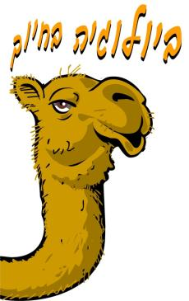
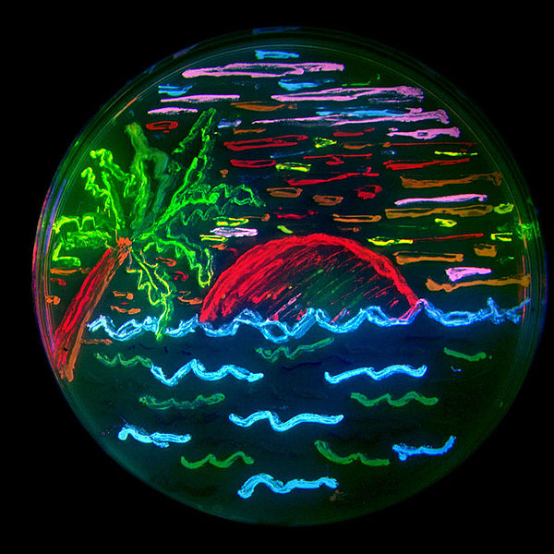
שאלה 7: ביולוגיה בחיוך
שאלה 7:
פרופסור המעיד על עצמו שהוא צירוף של אמן ומדען, התגאה:
ראו את התמונה שיצרתי בעזרת חיידקים מהונדסים, ובלא כל צורך
במכשירי ציור או בצבעים כלשהם. הרעיון לכך צץ במוחי אחרי ששמעתי
על תגליתם של חוקרים יפנים שגילו אצות החיות במעמקי הים,
המייצרות חומרים פלואורסנטים הזוהרים בצבעים שונים
(ועל תגליתם הם זכו בפרס נובל).
נסו לנחש כיצד יצר הפרופסור את התמונה.
AndrewHires at the English language Wikipedia (CC BY-SA 3.0)

Slide 36
תשובה
שאלה 7:
AndrewHires at the English language Wikipedia (CC BY-SA 3.0)
תשובה:
הפרופסור העביר גנים המקנים כושר יצירת חלבונים פלואורוסנטים זוהרים בצבעים שונים שמקורם מהאצות לחיידקים.
הוא זרע את החיידקים המהונדסים על צלחת הפטרי בד בבד עם ציור התמונה הרצויה.
לאחר זמן מה התקבלו מושבות חיידקים שייצרו את הצבעים הפלואורוסנטיים.

